Slide 1
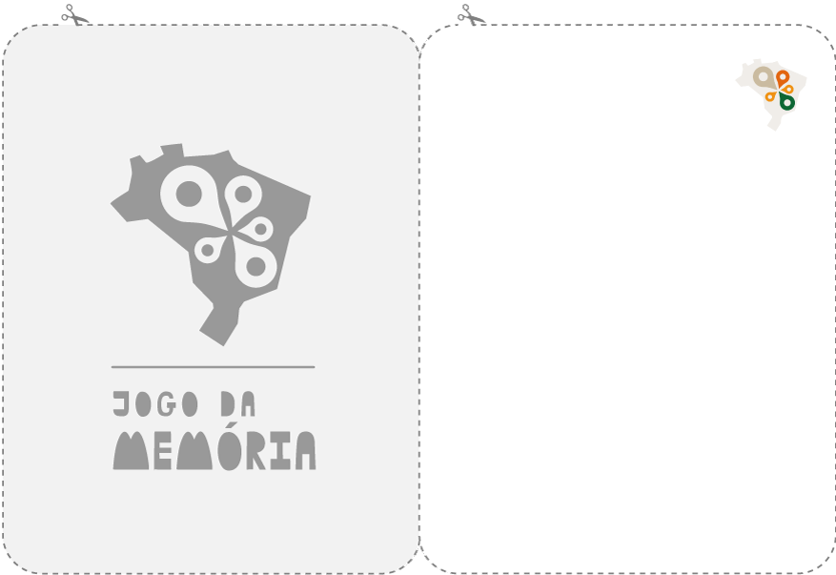
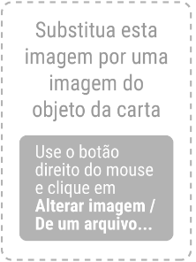
CARTAS DO JOGO DA MEMÓRIA (2 pares)
Nome
do Objeto
Breve texto descrevendo o objeto, citando, por exemplo, a sua etnia ou seu local de origem, nome da coleção em que está custodiado, instituição e localidade.
Nome
do Objeto
Breve texto descrevendo o objeto, citando, por exemplo, a sua etnia ou seu local de origem, nome da coleção em que está custodiado, instituição e localidade.
Edite este texto escrevendo a pergunta da carta: use no máximo 15 palavras em 3 linhas.
.

